Slide 1
Metro de la Ciudad de México

Slide 2
Marco teórico
9 de cada 10 mujeres han sido víctimas de las formas de violencia sexual
al 29.4% de las mujeres usuarias les han hecho sentir miedo de un ataque o abuso sexual
el 15% de las usuarias han sido perseguidas por hombres para atacarlas sexualmente
al 2.1% las han violado
78% de las mujeres encuestadas dijeron que no se sienten bien al viajar solas en la ciudad
50% reportó que ha sido víctima de un robo en el transporte público por lo menos una vez en su vida

Slide 3
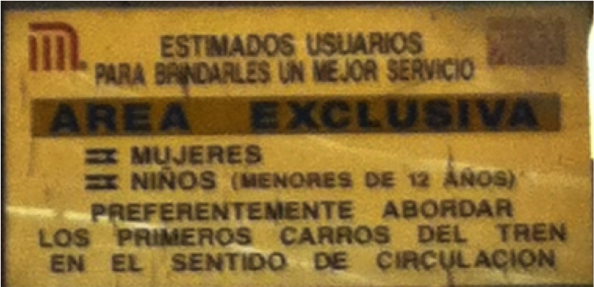
Problemas Detectados
Señalización
  Los letreros son inservibles. Están ubicados en áreas que difícilmente capta la vista de los usuarios, además de que no tienen ningún distintivo cromático.

Slide 4
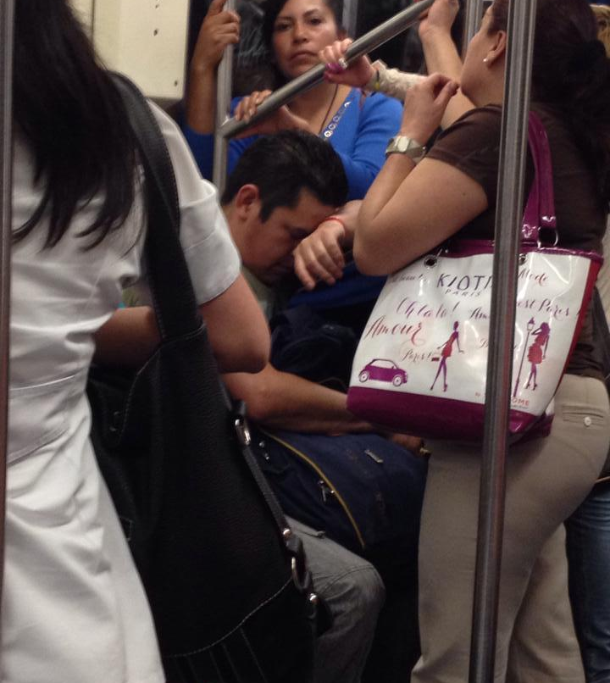
Límite de vagones
  Los hombres no respetan los límites entre vagones para mujeres, niños y ancianos y los vagones para todo público.

Slide 5
Descripción del proyecto
Mejoramiento en la división de vagones para mujeres, ancianos y niños a través del revestimiento de vagones, renovación de señalizaciones y desarrollo de campañas.

Slide 6
Público meta
Usuarios del metro que sean:
Mujeres
Niños
Personas de la tercera

Slide 7
Objetivos
Proporcionar un espacio seguro para mujeres, niños y personas de la tercera edad durante sus trayectos en el metro de la Ciudad de México.
Impulsar valores como respeto de hombres hacia mujeres y solidaridad de género entre mujeres.

Slide 8
Estrategias
Diferenciar los vagones para uso exclusivo de mujeres, niños y personas de la 3º edad.
Estandarizar los señalamientos en todas las estaciones del metro, para que sean visibles y fáciles de leer.
Mediante la solidarización de género, se fomentará que en el interior de los vagones exista un ambiente cordial y de respeto.

Slide 9
Tácticas
Distinguir cromáticamente los vagones según el género. Los vagones rosas serán exclusivamente para mujeres, niños y personas de la 3º edad.
Se rediseñarán los letreros que señalan las divisiones de vagón e indican que son de uso exclusivo, de esta manera serán iguales para todas las estaciones, con colores estandarizados, tipografía fácil de leer y colocados a la altura de la vista.
En el interior de los vagones se estamparán letreros llamativos en las áreas superiores, respaldo de los asientos, finales de vagón y cercano a las puertas con frases de mujeres célebres.

Slide 10
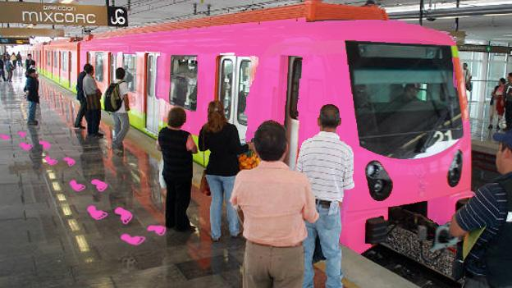
Acciones a Realizar
Revestimiento de los 3 primeros vagones

Slide 11


Renovación de señalizaciones

Slide 12
Interior de vagones
  Al interior de los vagones se distribuirán diversos materiales de la campaña en espacios estratégicos como áreas superiores, paredes cercanas a las puertas, y respaldos y laterales de asientos

Slide 13
FRASES CÉLEBRES DE MUJERES RECONOCIDAS
Revestimiento de asientos en respaldos y áreas superiores que incluyan frases que hagan alusión a los derechos de la mujer.
Contenido ejemplo:
La galantería es la única clase de lucha en que queremos que el adversario nos gane. Ninón de Lenclós. Escritora y cortesana francesa.
- No hay barrera, cerradura ni cerrojo que puedas imponer a la libertad de mi mente Virginia Woolf. Escritora norteamericana.
-Ignoramos nuestra verdadera estatura hasta que nos ponemos en pie.Emily Dickinson. Poeta estadounidense.

Slide 14
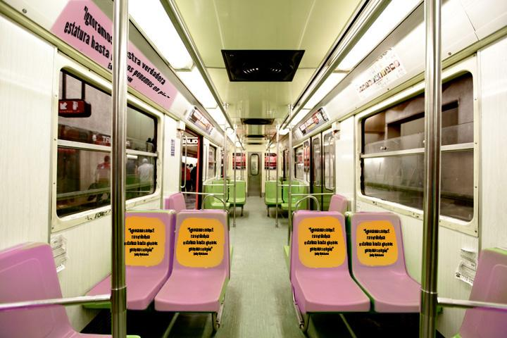

Slide 15
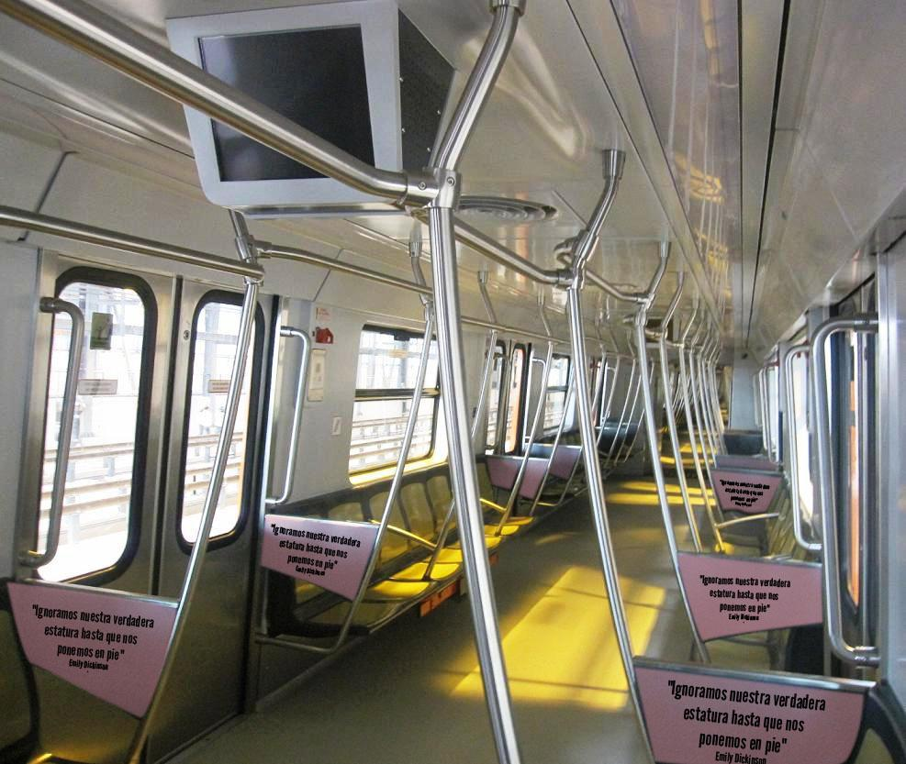

Slide 16


Slide 17


Slide 18
Medición y Evaluación
Antes
Después
Conteo de hombres que no respetan los vagones exclusivos
Aplicación de encuestas para conocer la percepción del usuario

Slide 19
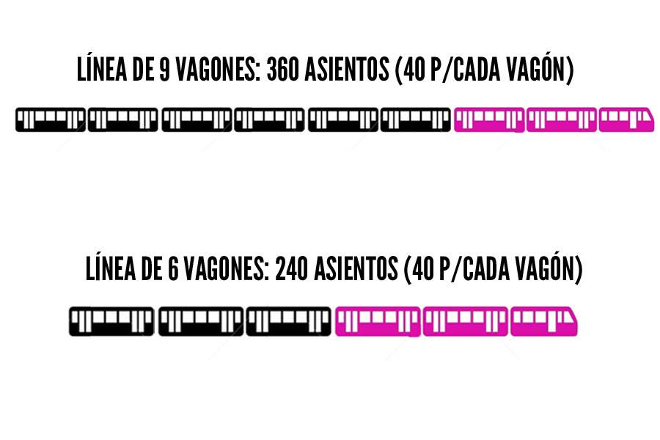
Presupuesto
ISA Corporativo

Slide 20
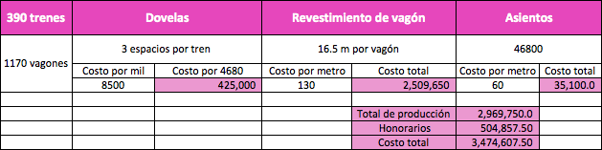
Presupuesto

